Slide 1
Mathematik hinter Wahlen
Sarah Glatt, Beatrice Wellmann 18.07.2023

Slide 2
0 Ablauf
Motivation und Ziele
Vorstellung des Workshops
Sachanalyse
Fachdidaktische Überlegungen
Mediendidaktische Überlegungen
Reflektion
Fazit

Slide 3
1 Motivation und Ziele

Slide 4
1 Motivation und Ziele
Verbindung GMK und Mathe
(Wie) Beeinflusst die Vorgabe mathematischer Modelle unseren Alltag?
Sind mathematisch korrekte Modelle unantastbar?
Wie funktioniert eigentlich unser Wahlsystem? Ist unser Wahlsystem (wirklich) so demokratisch?

Slide 5
1 Motivation und Ziele
Verbindung GMK und Mathe
Verständnis für die Wahlen in Deutschland
(Wie) Beeinflusst die Vorgabe mathematischer Modelle unseren Alltag?
Sind mathematisch korrekte Modelle unantastbar?
Wie funktioniert eigentlich unser Wahlsystem? Ist unser Wahlsystem (wirklich) so demokratisch?
Lernziele

Slide 6
Grobziele
Die Lernenden kennen verschiedene Modelle für die Sitzverteilung bei Verhältniswahlen und können diese auf Beispiele anwenden.
Die Lernenden können die Sitzverteilungsverfahren anhand geeigneter Qualitätskriterien vergleichen und die gleichwertige mathematische Korrektheit dieser Modelle erkennen.

Slide 7
Grobziele
Die Lernenden kennen verschiedene Modelle für die Sitzverteilung bei Verhältnis-wahlen und können diese auf Beispiele anwenden.
Feinziele
Die Lernenden können Wahlsysteme nennen und kennen Qualitätskriterien für Sitzverteilungsverfahren.
Die Lernenden können ein eigenes Sitzverteilungsverfahren entwickeln.
Die Lernenden können das Sitzverteilungsverfahren nach Niemeyer anwenden und das Sitzzuwachsparadoxon anhand eines Beispiels erklären.
Die Lernenden können die Sitzverteilungs-verfahren anhand geeigneter Qualitätskriterien vergleichen und die gleichwertige mathematische Korrektheit dieser Modelle erkennen.
Die Lernenden können das Sitzverteilungsverfahren nach D'Hondt oder Sainte-Laguë auf ein Beispiel anwenden und erklären.
Die Lernenden können die Vor- und Nachteile der verschiedenen Sitzverteilungsverfahren sowie die Problematik mehrerer korrekter mathematischer Modelle diskutieren.

Slide 8
2 Vorstellung des Workshops
Aufbau, Stundenverlaufsplan

Slide 9
2 Vorstellung des Workshops
Vorbereitung Diskussion
Diskussion Verfahren
an Beispiel
Diskussion Verfahren
Im Allgemeinen
Diskussion zur
Relevanz des Themas
Fazit
Abschluss
Erklärung Niemeyer
Übung Niemeyer
Paradoxon Niemeyer
Sainte-Languë
oder D‘Hondt
Vorstellen Verfahren
Paradoxon Verfahren?
Wiederholung Verfahren
Einstieg
Umfrage
Wahlsysteme
Eigenes Sitzverteilungsverfahren
Besprechung Verfahren
Qualitätskriterien
Notes:
Fette Umrandung: digitale Unterstützung durch Menti, PPT oder GeoGebra
Schattierung: Gemeinsam mit allen SuS
Arbeit mit Online-Workbook
Workbook mit Stopps versehen, wenn es die nächste Plenums-Phase gibt

Slide 10
3 Sachanalyse
Fachwissenschaftliche Inhalte, Relevanz in der Wissenschaft

Slide 11

3 Sachanalyse
Diskussionsthema in allen Demokratien
Problematik: Prozentzahl auf Ganze Zahlen abbilden $ℚ→ℕ$
(Alabama Paradox)
Notes:
Diskussionsthema in allen Demokratien -> hohe Relevanz, auch aktuell in Deutschland
Mathematisches Problem: Rationale Zahlen auf Ganze Zahl abbilden

Slide 12
4 Fachdidaktische Überlegungen
Auswahl der Lerninhalte, Bildungsplan, Vorwissen, did. Reduktion

Slide 13
4 Fachdidaktische Überlegungen – Bildungsplan
Mathematik Kompetenzen
GMK - politische Teilhabe
Klasse 11/12 Wahlsystem zum Bundestag bewerten
Demokratiebildung
Argumentieren | Mathematische Verfahren und ihre Vorgehensweisen erläutern und begründen
Modellieren | Interpretieren und Validieren
Mit symbolischen, formalen und technischen Elementen der Mathematik umgehen | Ergebnisse und die Eignung des Verfahrens kritisch prüfen
Notes:
Argumentation: -> Vorstellung eigenes Verfahren, D’Hondt / Saint-Lague
Modellierung: Überführung Rechnung auf Sitzplätze, was bedeutet das, ist das gut? (Diskussionspart)
Prüfen: Disskussionspart
GMK: Wissen Verfahren, Paradoxon, Diskussion
Demokratiebildung: Mündige Bürger, Allgemeinbildung, Herabsetzung des Wahlalters

Slide 14
4 Fachdidaktische Überlegungen – Vorwissen
 | GMK | Mathematik
Benötigt | Grundkenntnisse zum deutschen Wahlsystem Bundes-, Landtagswahl Mehrheits-, Verhältniswahl | Prozentrechnung Grundrechenarten Norm. Modellierung
Vorhanden | GMK – politische Teilhabe: Klasse 8/9/10 Wahlsystem zum Bundestag erklären | M – Leitidee Zahl – Variable - Operation: Klasse 7/8/9 Prozentwert, Grundwert und Prozentsatz identifizieren und berechnen
Notes:
Argumentation: -> Vorstellung eigenes Verfahren, D’Hondt / Saint-Lague
Modellierung: Überführung Rechnung auf Sitzplätze, was bedeutet das, ist das gut

Slide 15
4 Fachdidaktische Überlegungen - Reduktion
Mathematik
Versch. Verfahren für D‘Hondt und Sainte-Languë
Direkte Berechnung Bestimmung über Tabelle
Piktogramm X Piktogramm Häckchen
GMK
keine Überhangmandate
keine 5 %- Hürde
Notes:
Rechenvorschrift: Divisorverfahren -> Divisor Bestimmung sehr komplex, kein festes Schema
Höchstzahlenverfahren: festes Schema, einfache Berechnung

Slide 16
5 Mediendidaktische Überlegungen
Werkzeuge/Medien, Funktion, Medieneinsatz, Effekte der Technik, herausforderungen, kompetenzbereiche, KMK strategie

Slide 17
5 Mediendidaktische Überlegungen
Notion
PPT
Geo Gebra
Canva
H5P
Menti
Excel

Slide 18

5 Mediendidaktische Überlegung - PPT
Funktion
Herausforderungen
Informations- und Präsentationsmittel
schnelles Zeigen von Infos
Einbindung von Grafiken, Bildern, …
vertraut
nicht flexibel
blockiert ggf. Tafel
Stromausfall
Alternativen
Tafelanschrieb
Dokumentenkamera
…

Slide 19

5 Mediendidaktische Überlegung - Notion
Funktion
Herausforderungen
Gestaltung von Lernaufgaben
Räumliche Flexibilität
Einbindung verschiedener Elemente möglich
kein Wechsel zwischen Links
„1“ Arbeitsmittel
neues Medium
Ladezeit der Seite
Darstellungsgröße der Elemente
Internetausfall
Alternativen
andere Webseite bspw. Wordpress
Arbeitsblatt mit Links zu den Elementen

Slide 20

5 Mediendidaktische Überlegung – H5P
Funktion
Herausforderungen
Gestaltung von Lernaufgaben
Motivationseffekt
Kontrollmöglichkeit
direkte Rückmeldung
spielerischeres Lösen der Aufg.
uns vertraut
in Notion integrierbar
nicht flexibel
Abfangen verschiedener Antworten
Bsp.: 3 ≙ 3,0 ≙ 3,00 ≙ 3.0 ≙ 3.00
Alternativen
„normale“ Aufgaben ohne Rückmeldung

Slide 21

5 Mediendidaktische Überlegung – GeoGebra
Funktion
Herausforderungen
Veranschaulichung Darstellungswechsel
direkte Rückmeldung
Reduktion von Vorgängen
vertraut
in Notion integrierbar
viele Möglichkeiten und Tools
-> zu viel?
Alternativen
händisches Zeichnen
Diagramm-Funktionen in Excel
…

Slide 22

5 Mediendidaktische Überlegung – GGB - Excel
Funktion
Herausforderungen
Werkzeug und Arbeitsmittel
direkte Rückmeldung
Reduktion von Vorgängen
tw. vertraut
in Notion integrierbar
Oberfläche ungewohnt
Formatierung Zellen geht verloren
Schreibweise 0.5
Alternativen
Excel
Taschenrechner

Slide 23

5 Mediendidaktische Überlegung – Mentimeter
Funktion
Herausforderungen
Kommunikation
anonym
Momentabfragen ohne näher darauf eingehen zu müssen
uns vertraut
in Notion integrierbar
freie Version nur zwei Folien
Wechsel zw. den Umfragen
Abstimmung über Laptop oder Handy?
Internetausfall
Alternativen
händisches Abstimmen

Slide 24

5 Mediendidaktische Überlegung – Canva
Funktion
Herausforderungen
Kommunikation
relativ anonym
Austausch von Bildern
Wechsel zu Board
sehr viele Möglichkeiten
überfordernd, nicht intuitiv
keine Einschränkungen möglich
Internetausfall
Alternativen
Sammeln der Ergebnisse an Tafel, ohne Bild
Bilder über Share-Ordner austauschen

Slide 25
5 Mediendidaktische Überlegungen - KMK
Kompetenzen in der digitalen Welt
5. Problemlösen und Handeln
5.4 Digitale Werkzeuge und Medien zum Lernen, Arbeiten und Problemlösen nutzen
Notes:
Zu verwendende Medien vorgegeben wenig bis keine eigene Entscheidung/ Bewertung

Slide 26
6 Reflektion
Erkenntnisse, Planung vs Realisierung, Verbesserungen nach dem Materialtest, Feedback

Slide 27
6 Reflektion - Planung vs. Realisierung
Canva
Zugriffsschwierigkeiten
Fremde Inhalte auf Board -> SuS?
Ergebnisse der SuS mündlich sammeln, ohne Bilder
Werte auf Tafel festhalten
Zeitplan
Verzug bei Übungsphase zu Niemeyer
Schwierigkeit Prozentrechnung
Einzelne Erklärungen, Erklärung für ganzen Kurs
Kürzung Diskussionspart
Notes:
Beide Herausforderungen gelöst:
Canva für SuS merkbar
Zeitplan nicht merkbar für SuS

Slide 28
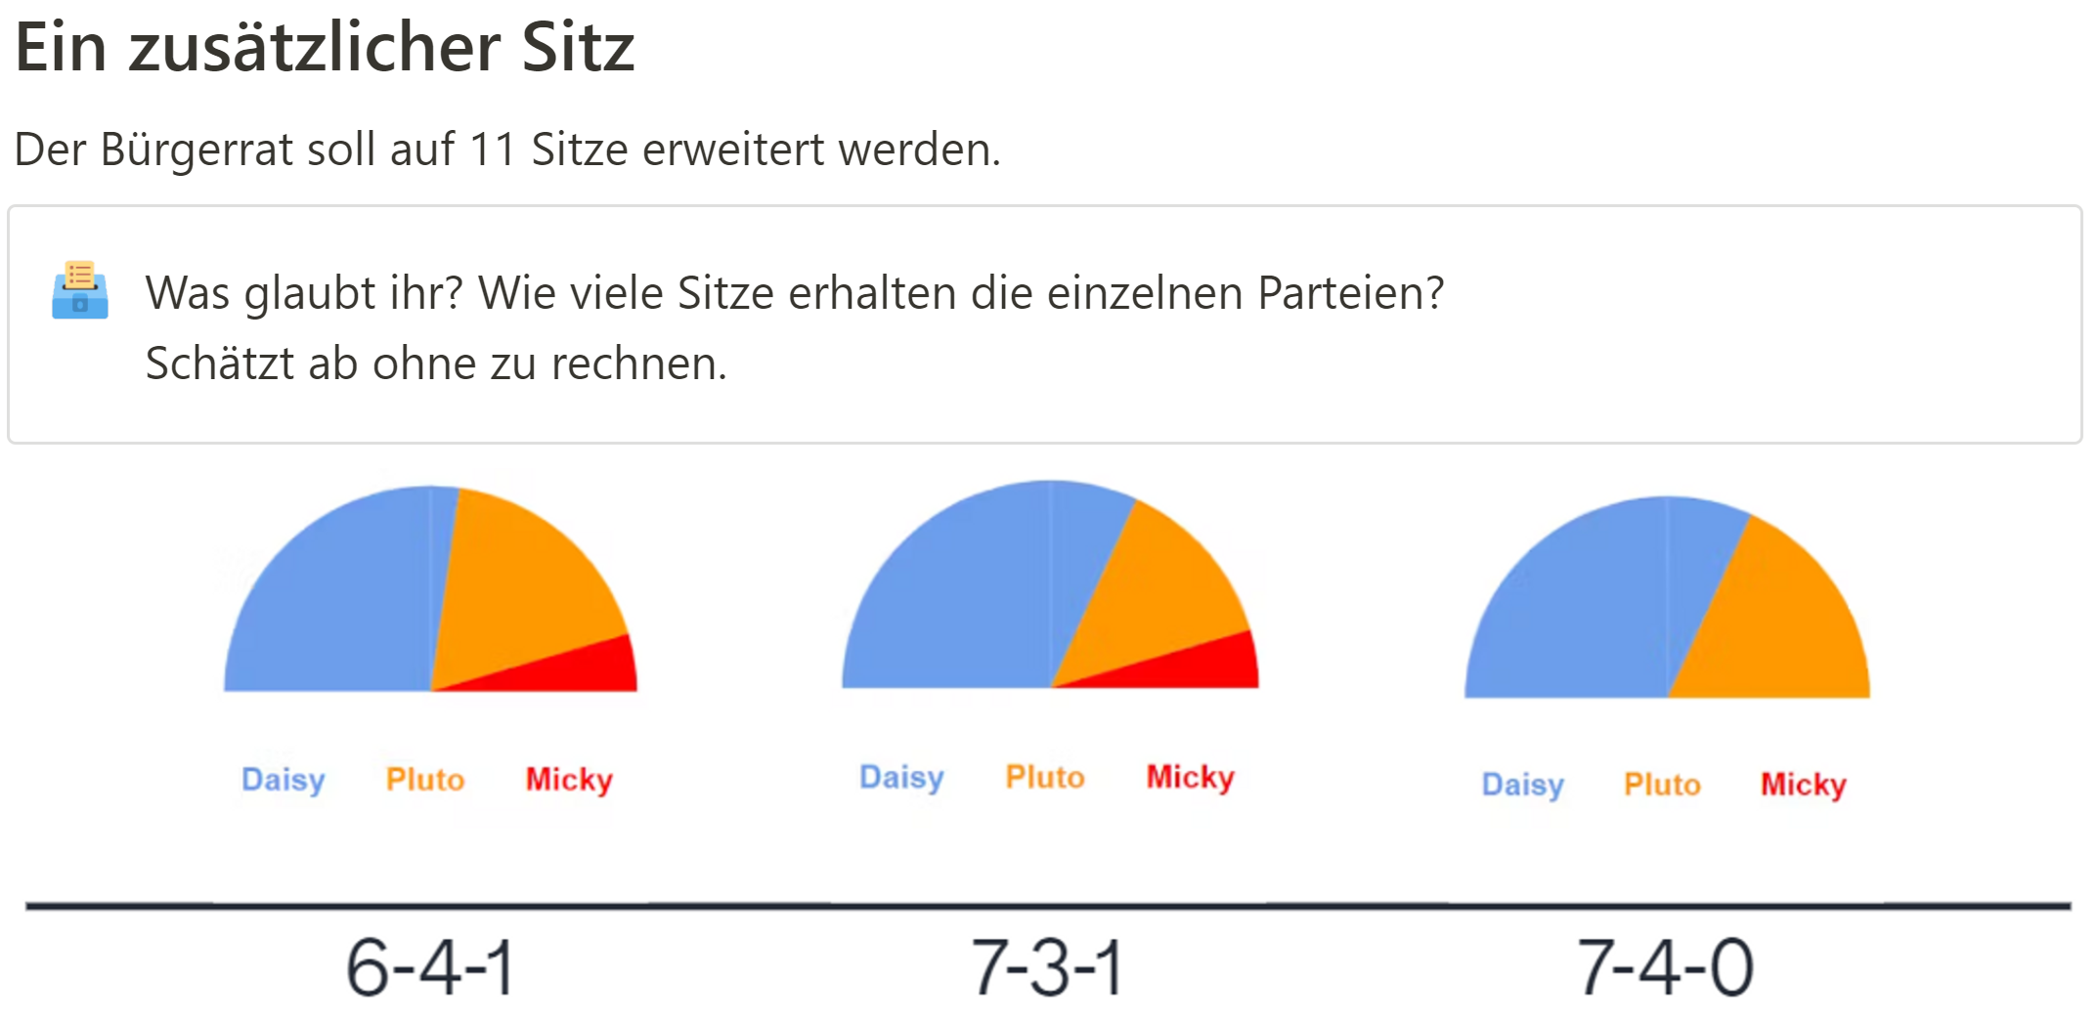
6 Reflektion - Anpassung des Materials
Verwendung durch andere Lehrkräfte ohne Anmeldung
kein Mentimeter
Kein Canva
Notes:
Menti: keine Verknüpfung in Notion, an notwendigen Stellen Bilder, Umfragen per Handzeichen
Canva: Sammeln Ergebnisse an Tafel, permanent sichtbar, Link aus Notion entfernt
Canva ohnehin weg

Slide 29
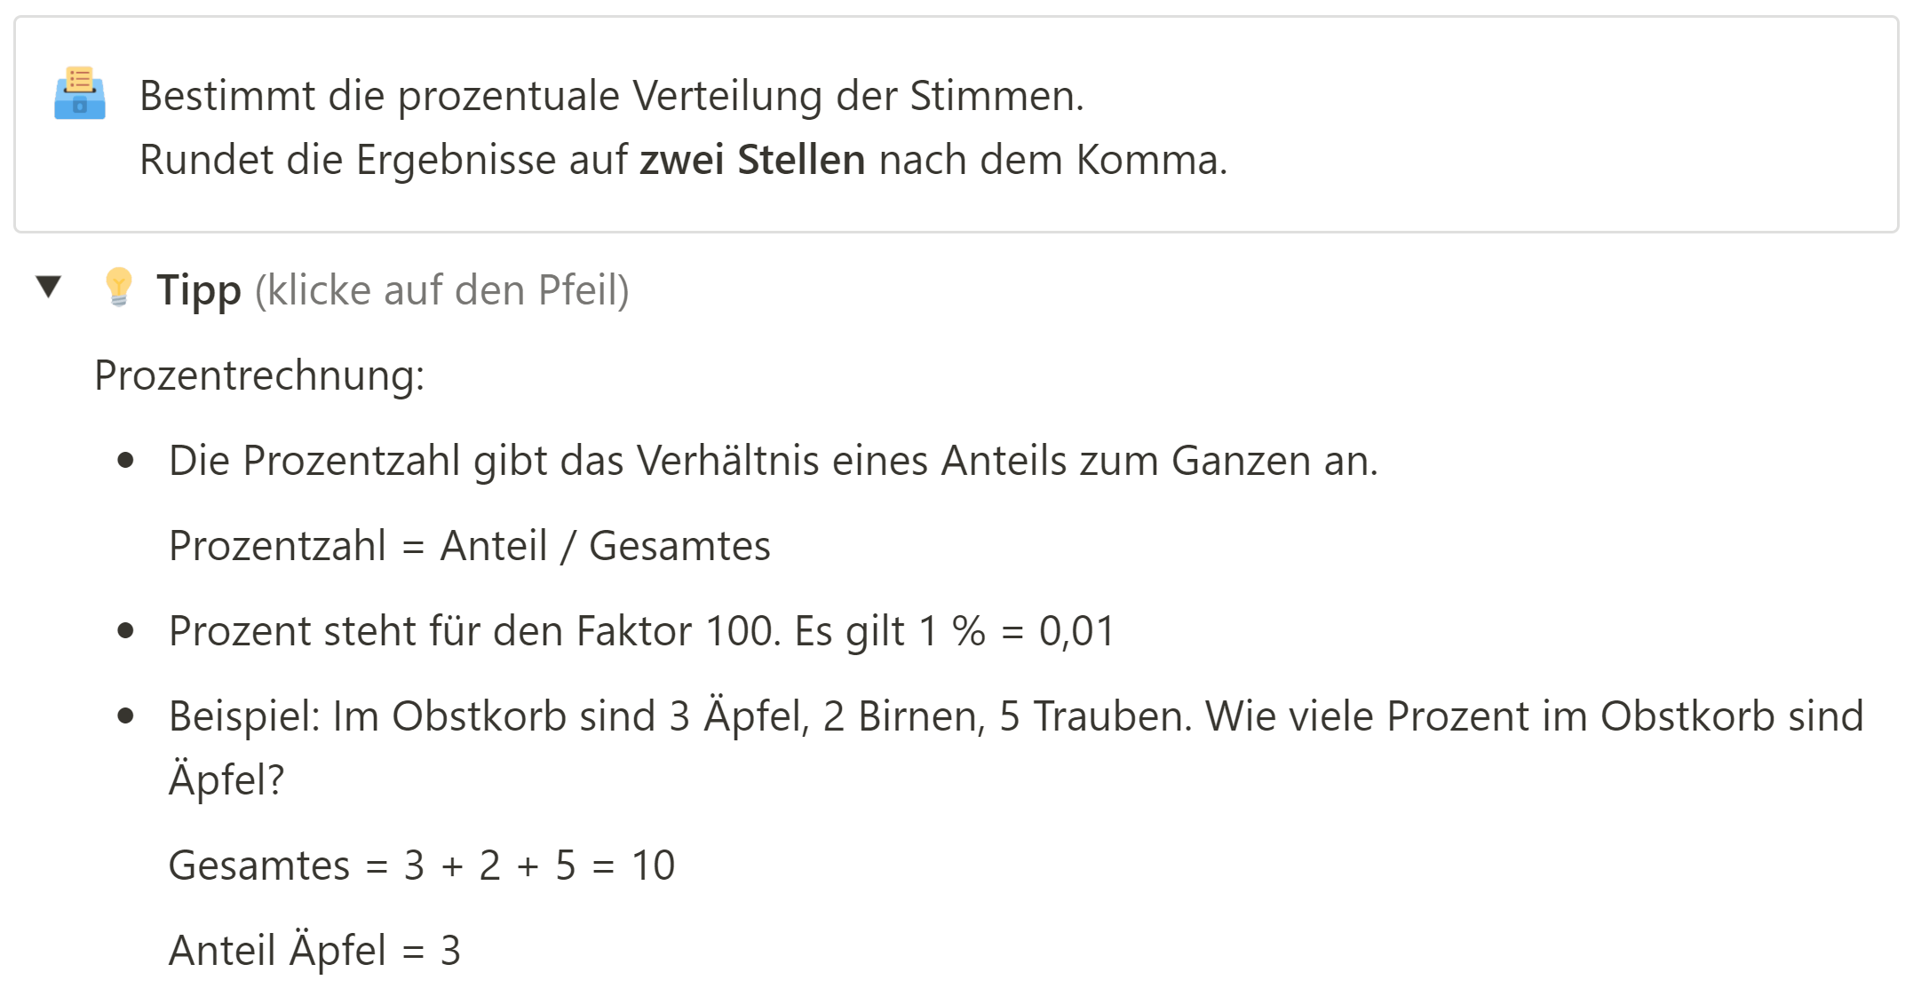
6 Reflektion - Anpassung des Materials
Zusätzliche Hinweise und Tipps
Hervorheben der Information
Erklärung und Beispiel zur Prozentrechnung
Notes:
vorerst keine Zeitanpassung erforderlich

Slide 30
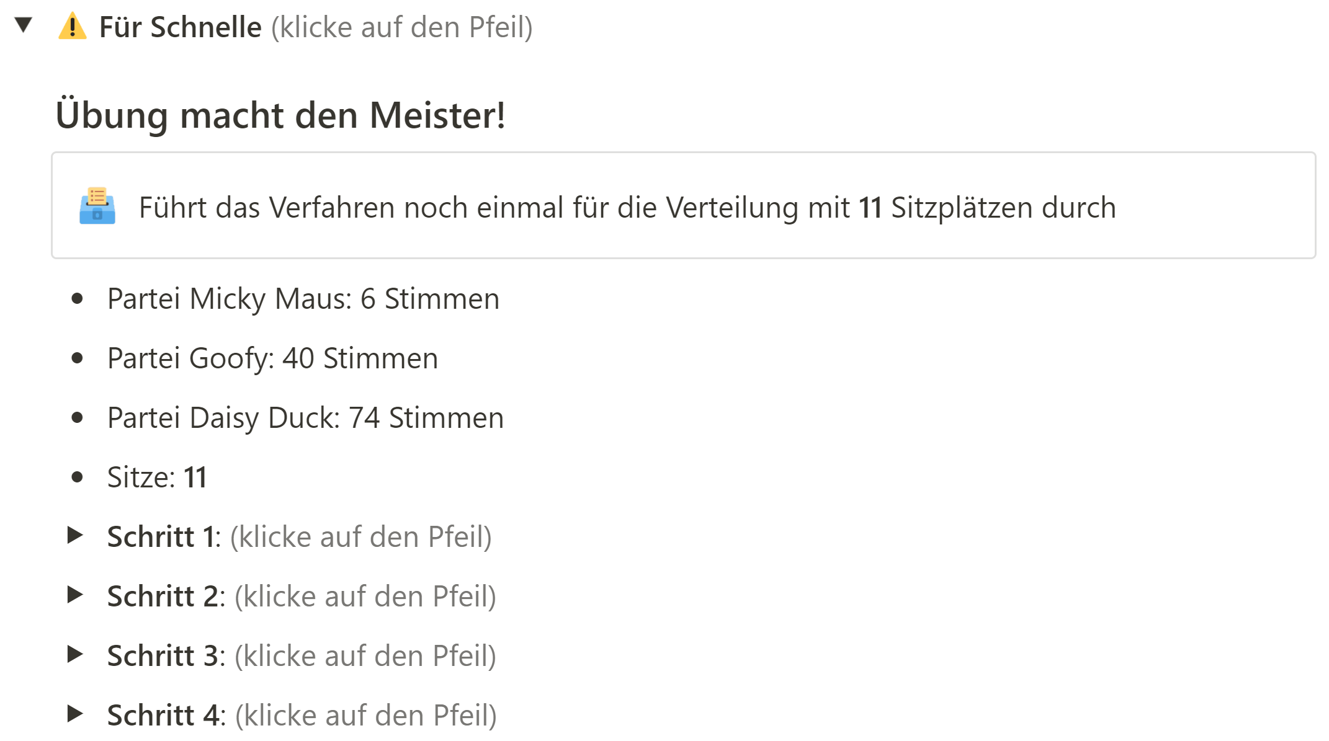
6 Reflektion - Anpassung des Materials
Weitere Zeitpuffer
Für Schnelle bei Niemeyer

Slide 31
6 Reflektion - Anpassung des Materials
Ablaufanpassung
Qualitätskriterien im LSG
Vorüberlegung Paradoxon direkt
Aufg. Qualitätskriterien
Aufg. Eigenes Verfahren
Aufg. Eigenes Verfahren
Aufg. Qualitätskriterien
Sammeln Qualitätskriterien
Sammeln Verfahren
Sammeln Verfahren
Sammeln Qualitätskriterien

Slide 32
6 Reflektion – Für‘s nächste Mal.
Einstieg mit Mentimeter-Umfrage über Handy
Handys direkt wieder wegpacken
Alle am Laptop beschäftigt, während Erklärungen
Erst Vorstellen, dann Laptop öffnen
Laptop schließen, wenn Aufgabe fertig
Diskussion schwer zu folgen
Notieren, wer für was plädiert
Differenzierung nur „Für Schnelle“
Ideen?

Slide 33
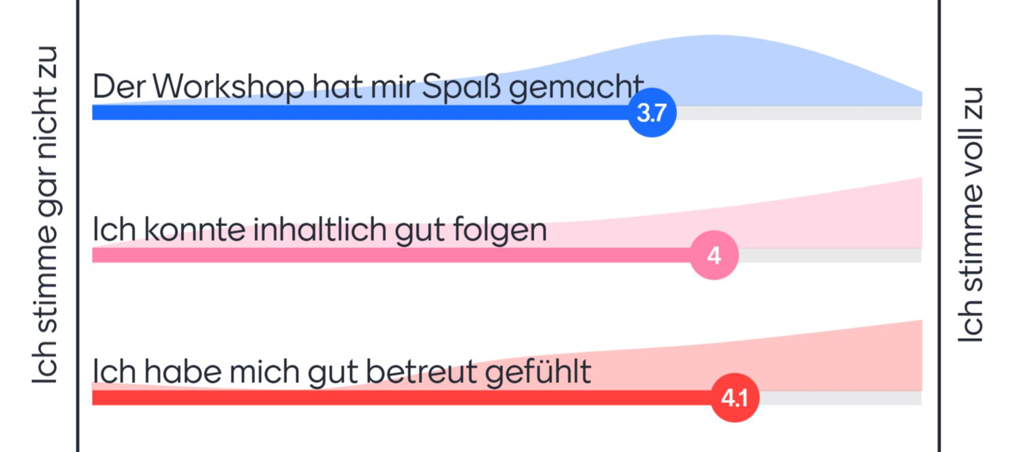
6 Reflektion – Eindruck des Workshops
SuS motiviert
Diskussion super
Verlust der SuS bei Prozentrechnung -> schwer wieder zu kriegen
Notes:
Probleme bei Prozentrechnung ca. 50%
Freies Feedback positiv

Slide 34
6 Reflektion – Was wir mitnehmen.
PingPong Spiel zwischen Digital und Analog ist wichtig!
Digital ist anstrengend
Wechsel zwischen den Medien -> zu zweit gut machbar
neue Umgebung nicht immer intuitiv
Fehlerlösung
spontane Reaktion auf Probleme
unflexiblere Gestaltung des Unterrichts
Notes:
- Wechsel Medien: Eine Person präsentiert, die andere für Wechsel zuständig
Erkennen, dass man den Pfeil ausklappen kann, …
Element reagiert nicht, Seite lädt nicht, Canva will nicht,…
Anpassung des Unterrichts an Störung
Materialien und Aufschriebe sind fest und können nicht im Unterricht bearbeitet werden

Slide 35
7 Fazit

Slide 36
7 Rückblick
Wir waren zufrieden
Hat im Großen funktioniert
Tools neu / besser kennengelernt:
Notion, H5P, Geogebra, Menti
PingPong Spiel zwischen Digital und Analog
Nicht zu viele verschiedene digitale Medien
Piktogramm Happy Smily

